Slide 1
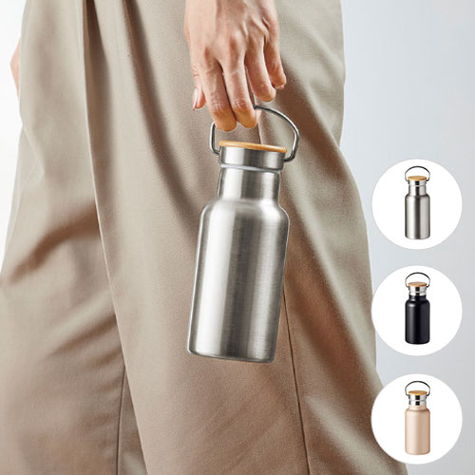
【提案書】
ウッドキャップ・ステンレスボトル（350ml）
特徴
竹製ウッドキャップがアクセントになっている、350mlサイズのステンレスボトル。保冷温効果抜群の真空2重構造で、高級感があって見た目もおしゃれ。シンプルな構造でお手入れも簡単です。
商品写
納期
納期スペース
仕様
カラー展開：全3色
素材：竹、ステンレス、PP、シリコーンゴム
サイズ：幅70×奥70×高さ180mm
容量：350ml
包装：箱入
お見積
お見積りスペース

